Slide 1

第4章 无线城域网和蜂窝通信
金光,江先亮

Slide 2
本章内容简介
IEEE 802.16(WiMax)标准
蜂窝移动通信技术概述
2G和3G技术
4G/LTE技术
5G技术
6G技术展望*
无线城域网和蜂窝通信网络的应用
无线城域网和蜂窝通信网络的实验
无线网络教学平台 http://www.thinkmesh.net/wireless/
Jin & Jiang, 无线网络技术：原理、应用与仿真实验(第5版)， Tsinghua University Press

Slide 3
无线城域网概述
WMAN以无线方式构建城域网，提供高速互联网接入，为满足宽带无线接入的市场需求，解决城域网最后一公里接入问题，代替电缆、xDSL)、光纤等。
IEEE802.16标准为基础的无线城域网，覆盖范围达几十公里，传输速率高，提供灵活、经济、高效的固定和移动宽带无线接入方式。
IEEE802.16，也称WiMax(World wide Interoperability for Microwave Access，全球微波接入互操作性)。能达30M~100Mbps或更高速率，移动性优于WiFi。
无线网络教学平台 http://www.thinkmesh.net/wireless/
Jin & Jiang, 无线网络技术：原理、应用与仿真实验(第5版)， Tsinghua University Press

Slide 4
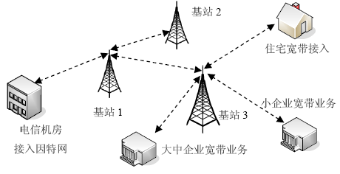
无线城域网的宽带接入
无线网络教学平台 http://www.thinkmesh.net/wireless/
Jin & Jiang, 无线网络技术：原理、应用与仿真实验(第5版)， Tsinghua University Press

Slide 5
无线广域网概述
无线广域网(WWAN)进一步扩展了传统无线网络范围，是一种覆盖范围更大的无线网络，提供更方便和灵活的无线接入。
用户使用笔记本PC、智能手机等移动设备在覆盖范围内灵活接入网络，进而访问互联网。
为提供高效的移动宽带无线接入，成立IEEE 802.20工作组制定无线广域网移动宽带接入标准，但由于技术和市场等原因，其标准制定和应用进展并不顺利，2011年以后限于停滞。
无线网络教学平台 http://www.thinkmesh.net/wireless/
Jin & Jiang, 无线网络技术：原理、应用与仿真实验(第5版)， Tsinghua University Press

Slide 6
IEEE 802.16也被边缘化
IEEE 802.16作为WiFi的延伸，WiMax受到计算机厂商(如Intel等)阵营的力推。2007~2009年，在日本、韩国、东南亚等地区陆续开始商用。
2010年ITU将IEEE 802.16 m列为4G技术候选标准之一(和LTE并列)。
由于传统电信厂商和运营商在蜂窝通信上的巨大投入，且LTE/LTE-A获得了巨大的市场成功，IEEE 802.16也被边缘化，逐渐由兴转衰，在5G标准中已难觅踪影。
无线网络教学平台 http://www.thinkmesh.net/wireless/
Jin & Jiang, 无线网络技术：原理、应用与仿真实验(第5版)， Tsinghua University Press

Slide 7
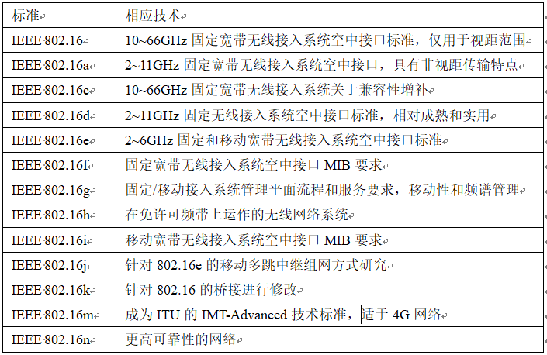
IEEE 802.16(WiMax)标准
无线网络教学平台 http://www.thinkmesh.net/wireless/
Jin & Jiang, 无线网络技术：原理、应用与仿真实验(第5版)， Tsinghua University Press

Slide 8
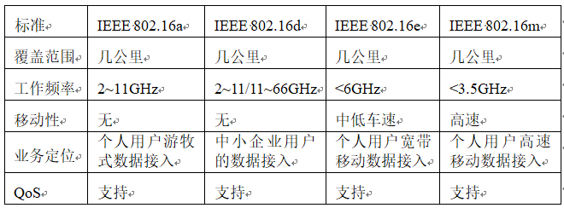
IEEE 802.16无线工作特性
可工作在频分双工或时分双工模式
规定了两种调制方式：单载波和OFDM
无线网络教学平台 http://www.thinkmesh.net/wireless/
Jin & Jiang, 无线网络技术：原理、应用与仿真实验(第5版)， Tsinghua University Press

Slide 9
IEEE 802.16多种信道编码
可按不同业务QoS和速率灵活选择合适编码：
咬尾卷积编码：强制支持。编译码复杂度低，处理时延小，适合小编码块、控制消息和时延敏感数据传输。帧控制消息采用该编码，快速解调。
归零卷积编码：可选支持。编译码复杂度低、处理时延小。相比咬尾卷积编码，每个编码块需一个字节，对小编码块传输不利。译码略简单，性能好。
低密度奇偶校验码：适合大编码块数据传输。编码复杂度较高，结构化构造方法，有效降低复杂度。
无线网络教学平台 http://www.thinkmesh.net/wireless/
Jin & Jiang, 无线网络技术：原理、应用与仿真实验(第5版)， Tsinghua University Press

Slide 10
IEEE 802.16链路自适应
自适应调制编码：基站根据用户信道状况等条件，自动调整用户调制和编码方式。信道条件较好时使用高阶调制/高编码速率，以获得较高传输速率。信道条件较差时使用低阶调制/低编码速率，以保证传输质量。
混合自动重传：前向纠错和自动重传请求，提高传输可靠性和系统吞吐量。基于信道条件提供精确的编码速率调节，自适应信道瞬时变化，对时延和误差不敏感。既减少自动重传平均次数、降低数据传输时延，也减少每次传输中信道编码冗余信息量，提高编码速率。
无线网络教学平台 http://www.thinkmesh.net/wireless/
Jin & Jiang, 无线网络技术：原理、应用与仿真实验(第5版)， Tsinghua University Press

Slide 11
IEEE 802.16多天线和安全性
多天线技术：MIMO和自适应天线阵两种不同多天线实现方式。前者包括：空时发射分集、复用、分集与复用混合模式。后者可提高系统容量、扩大覆盖范围、提高可靠性、降低成本。
安全性分析：WiMax和WiFi的认证加密方法相似。WiMax使用3DES、AES、EAP等，称为PKM-EAP。而WiFi的WPA2使用典型PEAP认证与AES加密。
无线网络教学平台 http://www.thinkmesh.net/wireless/
Jin & Jiang, 无线网络技术：原理、应用与仿真实验(第5版)， Tsinghua University Press

Slide 12
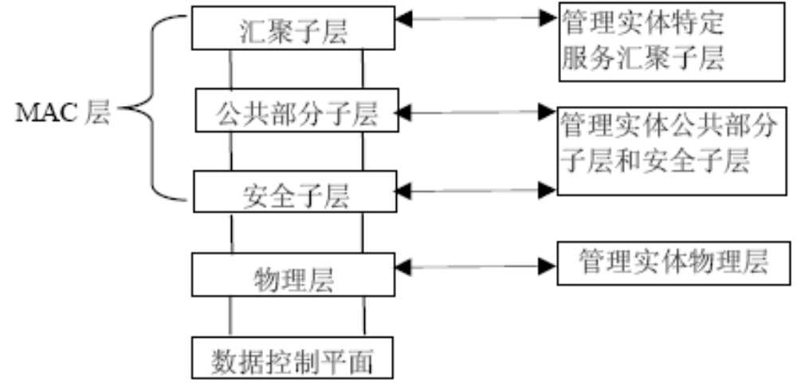
IEEE 802.16协议体系结构
无线网络教学平台 http://www.thinkmesh.net/wireless/
Jin & Jiang, 无线网络技术：原理、应用与仿真实验(第5版)， Tsinghua University Press

Slide 13
WiMax系统组成
WiMax网络可在需牌照或公用无线频段运行。授权频段运行时可使用更多频宽、时段和更强功率。WiFi传输功率在1~100毫瓦之间。WiMax传输功率可达100千瓦。
WiMax系统通常由两部分组成：
①WiMax发射塔，与移动通信发射塔相似，单台WiMax发射塔可覆盖面积多达数千平方公里。发射塔有线连接互联网，也可用视距微波连接另一个发射塔。
②WiMax接收机，接收机和天线可以是一个小盒子或一张PCMCIA卡，可内置笔记本PC中
无线网络教学平台 http://www.thinkmesh.net/wireless/
Jin & Jiang, 无线网络技术：原理、应用与仿真实验(第5版)， Tsinghua University Press

Slide 14
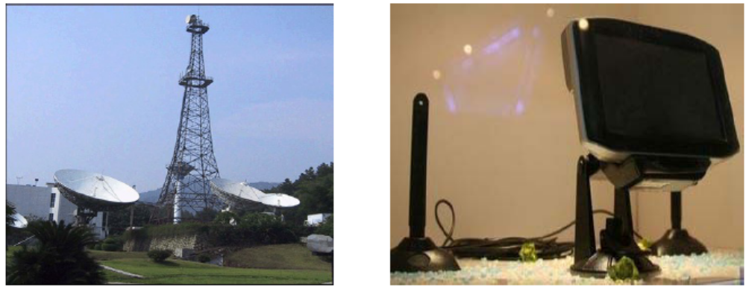
WiMax发射塔和接收机
无线网络教学平台 http://www.thinkmesh.net/wireless/
Jin & Jiang, 无线网络技术：原理、应用与仿真实验(第5版)， Tsinghua University Press

Slide 15
WiMax的视距和非视距服务
非视距服务：WiMax使用较低频率范围(2~11GHz)。较低波长传输不易受物理干扰，传输可衍射、弯曲或绕过障碍物。
视距服务。安装在屋顶或电杆上的固定抛物面天线和发射塔通过视距连接。这种类型功率更大、更稳定、误码更少。使用较高频率，可达66GHz。
非视距服务范围半径约6~10km，视距型服务范围半径可达50km。
无线网络教学平台 http://www.thinkmesh.net/wireless/
Jin & Jiang, 无线网络技术：原理、应用与仿真实验(第5版)， Tsinghua University Press

Slide 16
WiMax应用场景分类
固定：最基本业务模型，包括用户互联网接入、传输承载业务、WLAN热点回程等。
游牧：终端可从不同接入点接入网络中，每次会话连接中终端只能站点式接入。两次不同网络接入，数据不保留。游牧式及以后应用场景支持漫游，终端电源管理。
便携：步行连接网络，除小区切换外连接不会中断。终端可在不同基站间切换。静止时业务应用模型等效于固定和游牧式。终端切换时将经历短时中断或延迟。
移动：无线接入时能步行、驾乘汽车。终端移动速度达60~120km/h时，传输速率下降。相邻基站间切换分组丢失控制在一定范围内，TCP/IP会话不中断，但应用层可能中断。
无线网络教学平台 http://www.thinkmesh.net/wireless/
Jin & Jiang, 无线网络技术：原理、应用与仿真实验(第5版)， Tsinghua University Press

Slide 17
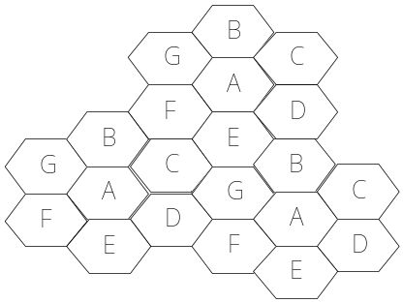
蜂窝通信网络概述
蜂窝通信系统将地理区域分割成许多蜂窝单元(小区)，小区半径视用户分布密度在1-10km不等，每个小区由一个小功率发射基站为本小区用户服务。
每一小区使用同一信道频率，相邻小区使用不同频率，相距较远的若干不相邻小区可复用同一频率(信号衰减消除了可能的冲突)。
图中多个A为同频小区。若干相邻小区组成一个无线区群，一个典型区群中包含4/7/12个小区，若干个相邻的无线区群构成一个服务区。
无线网络教学平台 http://www.thinkmesh.net/wireless/
Jin & Jiang, 无线网络技术：原理、应用与仿真实验(第5版)， Tsinghua University Press

Slide 18
蜂窝通信服务覆盖
(1)带状：如在公路、铁路、沿江、沿海等地域，基站使用定向天线，许多细长的小区横向排列覆盖整个服务区。
(2)面状：一般陆地平面，若地形地貌相同或接近，基站采用全向天线，一个小区覆盖范围可看作一个圆。考虑到相邻小区范围重叠，一个小区有效覆盖可看作是一个圆的内接六边形。由于地形地貌起伏和遮挡环境等实际影响，小区无线覆盖往往是一个不规则的多边形。
无线网络教学平台 http://www.thinkmesh.net/wireless/
Jin & Jiang, 无线网络技术：原理、应用与仿真实验(第5版)， Tsinghua University Press

Slide 19
2G技术
GSM(Global System for Mobile Communication, 全球移动通信系统)是2G蜂窝通信的代表技术，相比模拟移动通信，具以下特点：
由若干子系统组成，与PSTN等公用通信网互连互通；
提供跨国界自动漫游功能，移动用户可进入GSM系统而与国别无关；
除话音业务外，还开放各种承载业务、补充业务等；
加密和鉴权功能，确保通信保密和网络安全；
组网结构灵活方便，频率复用率高，交换机的话务承载能力较强；
无线网络教学平台 http://www.thinkmesh.net/wireless/
Jin & Jiang, 无线网络技术：原理、应用与仿真实验(第5版)， Tsinghua University Press

Slide 20
2G技术
抗干扰能力强，覆盖区域内的通信质量高；
终端手机向更小、轻巧和增强功能趋势发展。
美国高通公司最早提出了窄带CDMA(CDMA IS95)技术，CDMA采用更先进的无线扩频技术，提高了移动通信容量和品质，具有频谱利用率高、话音质量好、保密性强、掉话率低、电磁辐射小、容量大、覆盖广等特点，可减少投资和降低运营成本。CDMA在2G的全球市场占有率仅次于GSM。
无线网络教学平台 http://www.thinkmesh.net/wireless/
Jin & Jiang, 无线网络技术：原理、应用与仿真实验(第5版)， Tsinghua University Press

Slide 21
3G技术
3G移动通信将无线通信与互联网多媒体通信相结合，能处理图像、音视频等多种媒体，提供浏览网页、电话会议、电子商务等多种信息服务。ITU在2000年确定WCDMA、CDMA2000和TD-SCDMA三大技术标准。
WCDMA的支持者主要是欧洲厂商，包括爱立信、阿尔卡特、诺基亚、朗讯、NTT等。系统能架设在GSM网络上，在GSM普及地区具有优势。
CDMA2000由高通公司主导，是从窄带CDMA标准发展而来，可从原有的CDMA直接升级，建设成本相对低廉。
TD-SCDMA由我国主导，原邮电部电信科学技术研究院提出。
三种主流3G标准的技术比较见表4.4。
无线网络教学平台 http://www.thinkmesh.net/wireless/
Jin & Jiang, 无线网络技术：原理、应用与仿真实验(第5版)， Tsinghua University Press

Slide 22
4G/LTE技术
在3G基础上，继续提高移动通信网络的性能。
ITU代表传统电信运营商，认为4G是基于IP协议的高速蜂窝移动网，各种移动通信技术从现有3G演进，在LTE阶段完成统一。要求4G传输峰值速率达100Mbps或更高。
4G网络结构分为物理网络层、中间环境层、应用网络层。
物理网络层提供接入和路由选择功能，无线网和核心网结合。中间环境层负责QoS映射、地址变换和完全性管理等。各层间接口开放，便于开发和提供新应用及服务。提供无缝高速率数据服务，并运行于多个频带。自适应多个无线标准及多模终端，跨越多个运营商，提供大范围服务。
LTE-Advanced 和WirelessMAN-Advanced为4G标准。
无线网络教学平台 http://www.thinkmesh.net/wireless/
Jin & Jiang, 无线网络技术：原理、应用与仿真实验(第5版)， Tsinghua University Press

Slide 23
4G/LTE技术
LTE是3G的演进，改进并增强了3G的空中接入，分为FDD(频分双工)和TDD(时分双工)两种制式。
FDD-LTE在国际上应用广泛，而TDD-LTE(TD-LTE)则在我国占主导。
中国移动主推TD-LTE，占用频段为1880-1900、2320-2370和2575-2635MHz，共130MHz。
中国联通和中国电信同时支持TD-LTE和FDD-LTE，前者获批使用1755-1765、1850-1860、2300-2320和2555-2575MHz，后者获批使用1765-1780、1860-1875、2370-2390和2635-2655MHz。
无线网络教学平台 http://www.thinkmesh.net/wireless/
Jin & Jiang, 无线网络技术：原理、应用与仿真实验(第5版)， Tsinghua University Press

Slide 24
LTE的技术细节
多址复用，高阶调制，混合自动重传请求(HARQ) ，多天线，快速同步，控制信道设计，自适应资源分配，干扰抑制，网络扁平化， FDD和TDD最大共用。
具体技术细节内容见教材4.4节
无线网络教学平台 http://www.thinkmesh.net/wireless/
Jin & Jiang, 无线网络技术：原理、应用与仿真实验(第5版)， Tsinghua University Press

Slide 25
LTE-Advanced
LTE增强，峰值速率可达下行1Gbps、上行500Mbps。
(1)聚合多载波：如聚合5个20MHz载波，载波可连续或离散，可在同一或不同频段。
(2)高阶MIMO：下行引入8×8MIMO，上行引入4×4MIMO，改进单用户/多用户MIMO、多码MIMO等，实现更高峰值速率。
(3)智能中继：中继类似一个使用无线回程的微基站，只放大信号而非噪声和干扰。
(4)异构网络：综合使用宏蜂窝、微蜂窝、微微蜂窝、家庭基站、中继等提供泛在服务,节省部署运营成本。
(5)协调多点发送：合作干扰抑制/协调波束成型/联合处理等。合作干扰抑制指分割资源，对特定资源不使用/降低功率以避免/减少干扰。
(6)干扰管理：引入干扰抑制，包括不同场景下选择干扰最低基站、小区间干扰协调和负载均衡、终端和基站协同的干扰管理策略等。
无线网络教学平台 http://www.thinkmesh.net/wireless/
Jin & Jiang, 无线网络技术：原理、应用与仿真实验(第5版)， Tsinghua University Press

Slide 26
5G技术概述
5G是4G的进一步演进，定义了增强型移动宽带(eMBB)、大规模机器类通信(mMTC)和超可靠低时延通信(uRLLC)三大应用场景。
eMBB面向高带宽移动互联网应用，相比LTE-A，其峰值速率提高10倍以上，控制面时延、频谱效率、单位区域数据流量和移动速度等指标也有数倍提升。
mMTC面向智慧城市的大规模万物互联应用，连接密度比LTE-A提升几十倍，可达每平方千米上百万设备。
uRLLC面向虚拟现实(VR)/增强现实(AR)、车联网和工业4.0等时间敏感应用，用户面时延低至0.5ms。
无线网络教学平台 http://www.thinkmesh.net/wireless/
Jin & Jiang, 无线网络技术：原理、应用与仿真实验(第5版)， Tsinghua University Press

Slide 27
5G频段
低频段Sub 6G，最大信道带宽100MHz；高频段毫米波，最大信道带宽400MHz。
Sub 6G频段即6GHz以下常规无线通信频段。截止2019年底，国内商用频段：中国移动为2515~2675MHz和4800~4900MHz，两段共260MHz；中国电信为3400~3500MHz，共100MHz；中国联通为3500~3600MHz，共100MHz。
ITU为5G确定高频段毫米波频谱包括24.25~27.5GHz、37~43.5GHz、45.5~47GHz、47.2~48.2GHz和66~71GHz。
FCC规定27.5~28.35GHz、37~38.6GHz和38.6~40 GHz为5G授权频段。
无线网络教学平台 http://www.thinkmesh.net/wireless/
Jin & Jiang, 无线网络技术：原理、应用与仿真实验(第5版)， Tsinghua University Press

Slide 28
5G技术标准背景
3GPP制定多个Release推进5G研发和标准化(Release为工作规划，各参与方按预定规划实施)。
Release 15是5G第一阶段标准，2019年完成冻结，
Early drop(早期交付)，支持NSA(非独立组网)模式，利用4G核心网，增加5G NR(新空口)载波，提供网络覆盖；
Main drop(主交付)，支持SA(独立组网)模式，基于全新核心网(包含网络切片、更精细QoS及更先进安全机制)独立组网，大规模采用NFV/SDN等，支持eMBB/mMTC/uRLLC；
Late drop(延迟交付)：进一步拆分，包含部分运营商升级5G需要的系统架构选项、NR双连接等。
全球范围首先启动5G商用服务，主要基于Release 15的NSA模式，而Release 15的SA模式将首先在中国商用。
无线网络教学平台 http://www.thinkmesh.net/wireless/
Jin & Jiang, 无线网络技术：原理、应用与仿真实验(第5版)， Tsinghua University Press

Slide 29
5G技术标准背景II
Release 16是5G第二阶段标准，2020年完成冻结。关注垂直行业应用及整体性能提升，面向自动驾驶汽车和智能交通的5G V2X(车载网)、工业物联网和uRLLC应用，涉及载波聚合大频宽增强、提升多天线、终端节能、定位应用、服务化架构、智慧化营运、切片安全、蜂窝物联网安全等。
Release 17是5G第三阶段标准，2021年完成冻结。涉及NR Light(轻量级MTC、可穿戴等设备)、小数据传输优化、Sidelink(D2D直连用于V2X/紧急通信等)、52.6GHz以上频段、多SIM卡操作、NR多播/广播(V2X/公共安全应用等)、覆盖增强、非陆地网络NR(卫星通信等)、定位增强(V2X定位/3D定位/厘米级精度/低时延/高可靠等)、无线接入网数据收集增强、窄带蜂窝物联网和eMTC增强、工业物联网和uRLLC增强、MIMO增强、综合接入与回传增强、非授权频谱NR增强、节能增强等。
无线网络教学平台 http://www.thinkmesh.net/wireless/
Jin & Jiang, 无线网络技术：原理、应用与仿真实验(第5版)， Tsinghua University Press

Slide 30
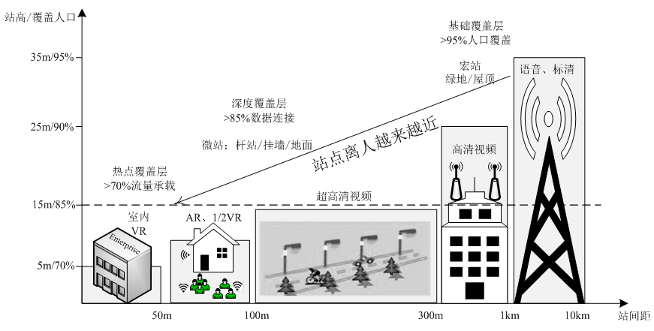
5G的网络结构
无线网络教学平台 http://www.thinkmesh.net/wireless/
Jin & Jiang, 无线网络技术：原理、应用与仿真实验(第5版)， Tsinghua University Press

Slide 31
5G的基站
分为四类：宏基站(Macro Cell)、微基站(Micro Cell)、皮基站(Pico Cell)和飞基站(Femto Cell)。
宏基站通常安装在铁塔上，功率一般几十瓦，覆盖大片区域。
微基站即微型化基站，功率一般为几瓦，通常在楼宇中或密集区安装。
皮基站则比微基站更小，功率一般为几百毫瓦，用于公共区域盲区覆盖和热点容量增强。
飞基站也称家用基站，功率和WiFi相近，一般为几十毫瓦。
无线网络教学平台 http://www.thinkmesh.net/wireless/
Jin & Jiang, 无线网络技术：原理、应用与仿真实验(第5版)， Tsinghua University Press

Slide 32
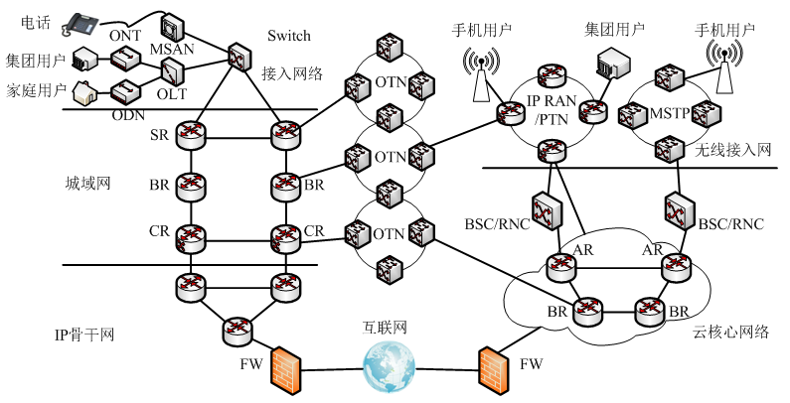
5G网络结构
无线网络教学平台 http://www.thinkmesh.net/wireless/
Jin & Jiang, 无线网络技术：原理、应用与仿真实验(第5版)， Tsinghua University Press

Slide 33
5G的接入网
4G基站包含BBU(室内基带处理单元)、RRU(射频拉远单元)和天馈系统。BBU置于基站内机柜中。RRU包含中频、收发信机、功放和滤波模块，一般靠近天线放置。一个BBU支持多个RRU，形成分布式无线接入网(D-RAN)。
为降低成本，提高效能，引入C-RAN(云无线接入网)。BBU统一置于运营商中心机房形成基带池，便于调度。
基站端弱化，可看成实体基站转为虚拟基站。所有虚拟基站在BBU基带池中共享数据收发、信道质量等。
联合调度将小区间干扰变成协作，提高频谱效率，提升用户感知。BBU基带池可进行NFV，进一步提高效率。
无线网络教学平台 http://www.thinkmesh.net/wireless/
Jin & Jiang, 无线网络技术：原理、应用与仿真实验(第5版)， Tsinghua University Press

Slide 34
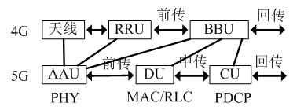
5G接入网的变化
接入网不再由BBU、RRU、天线等组成，而被重构为CU(集中单元)、DU(分布单元)和AAU(有源天线单元)
无线网络教学平台 http://www.thinkmesh.net/wireless/
Jin & Jiang, 无线网络技术：原理、应用与仿真实验(第5版)， Tsinghua University Press

Slide 35
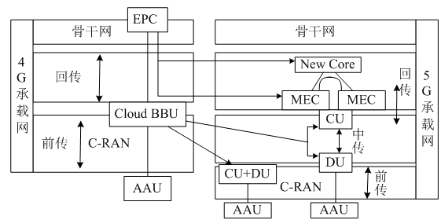
从承载网角度对比4G和5G
原先的EPC(4G核心网)被分为New Core(5G核心网)和MEC(移动边缘计算)平台两部分
无线网络教学平台 http://www.thinkmesh.net/wireless/
Jin & Jiang, 无线网络技术：原理、应用与仿真实验(第5版)， Tsinghua University Press

Slide 36
非独立组网模式
锚点载波一般位于较低载频，使用4G/LTE为终端提供控制面和移动性管理，而5G载波一般位于较高载频，为终端提供数据服务。
一个锚点载波会为若干5G载波提供控制面服务，此时无线网呈现集中-分布结构，使用CU-DU结构能较好契合。而对任何异构网(宏基站+微基站)的部署场景，CU-DU结构能使多基站协同发挥作用，提升空口性能。
考虑到实际部署，CU-DU灵活可合设，也可分离。合设时采用专用硬件，类似传统BBU，由主控板和基带板组成。如将CU功能承载在主控板，DU功能承载在基带板。后续需分离时，去掉CU(主控板)即可作为DU使用。
无线网络教学平台 http://www.thinkmesh.net/wireless/
Jin & Jiang, 无线网络技术：原理、应用与仿真实验(第5版)， Tsinghua University Press

Slide 37
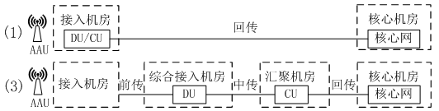
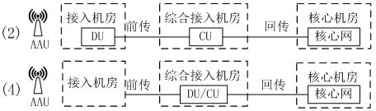
5G网络部署形态
形态①类似传统4G网络传输模式，而形态③更适合车联网的低时延场景
无线网络教学平台 http://www.thinkmesh.net/wireless/
Jin & Jiang, 无线网络技术：原理、应用与仿真实验(第5版)， Tsinghua University Press

Slide 38
承载网的前传
承载网主要指前传、中传和回传，其中前传(AAU←→DU)，主要分3种方式：
光纤直连，每个AAU与DU间均采用光纤点对点直连组网，易实现，光纤资源占用多，由于5G基站和载频数量剧增，适于光纤资源丰富的区域。
无源WDM，将WDM波分光模块安装到AAU和DU上，通过无源设备完成，只需一对光纤连接。节约光纤资源，但不易管理，运维较难。
有源WDM/OTN，AAU站点和DU机房中配置相应WDM/OTN设备，多个前传信号通过WDM共享光纤资源。组网灵活且节约光纤资源。
无线网络教学平台 http://www.thinkmesh.net/wireless/
Jin & Jiang, 无线网络技术：原理、应用与仿真实验(第5版)， Tsinghua University Press

Slide 39
承载网的中传和回传
中传(DU←→CU)和回传(CU以上)，二者对带宽/组网灵活性/网络切片等需求基本一致，可统一方案如下：
分组增强型OTN+IPRAN，利用分组增强型OTN设备组建中传网络，回传继续使用现有IPRAN。
端到端分组增强型OTN，中传与回传全部使用分组增强型OTN设备组网。
如光纤难以部署或成本过高，可考虑无线回传(点对点微波/毫米波等)。
无线网络教学平台 http://www.thinkmesh.net/wireless/
Jin & Jiang, 无线网络技术：原理、应用与仿真实验(第5版)， Tsinghua University Press

Slide 40
4G的数据帧结构*
4G/TD-LTE时域中，以周期方式同时传输、且标准配置上下行子帧数的帧结构分无线帧和半帧2种，无线帧时长10ms，半帧时长5ms，1个无线帧包含2个半帧。1个半帧包含5个1ms时长的子帧，1个子帧包含2个0.5ms时长的时隙。每个时隙根据循环前缀CP的不同时长，由6或7个CP+OFDM符号组成，1个OFDM符号时长为66.7μs，CP分为常规CP和扩展CP。每个OFDM符号包含的二进制脉冲信息量由基带调制方式决定。
无线网络教学平台 http://www.thinkmesh.net/wireless/
Jin & Jiang, 无线网络技术：原理、应用与仿真实验(第5版)， Tsinghua University Press

Slide 41
TD-LTE的特殊子帧
由3个称为DwPTS、UpPTS和GP的不同时长的特殊时隙组成：
①DwPTS(3~12个OFDM符号)用于下行控制信道和共享信道传输；
②UpPTS(1~2个OFDM符号)承载物理随机接入信道和Sounding导频信号；
③GP(1~10个OFDM符号)，既可作为保护间隔避免时域同频上下行链路间互扰，又可确定小区有效辐射半径，对应时长为71~714μs，对应小区半径为7~100km。
无线网络教学平台 http://www.thinkmesh.net/wireless/
Jin & Jiang, 无线网络技术：原理、应用与仿真实验(第5版)， Tsinghua University Press

Slide 42
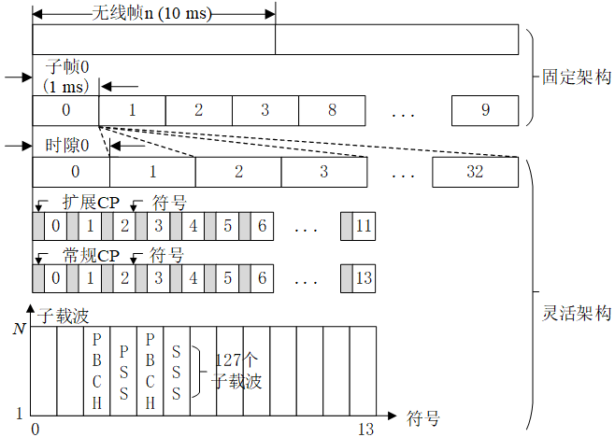
5G的帧结构

Slide 43
5G的帧结构
固定架构沿用4G，包括时长10ms无线帧和时长1ms子帧，取消半帧，将帧结构的选择灵活性下移到灵活架构中，提高固定架构传输效率。
灵活架构中每个子帧包含的时隙数有更多选择，每个时隙包含的符号数是4G帧结构中的2倍，也分常规CP和扩展CP两种。
5G采用同时包括TDD和FDD的同频同时全双工传输，收发天线分离，收发信号可承载于空域端口同一子载波上同一符号中，子帧传输需同步，但子帧之间类似FDD子帧一样无需隔离。时隙中第4和第6个符号对应子载波承载的同步信号，使同步精确到每个时隙。而5G并非独立TDD，同一个无线帧中上下行子帧并不共存，则特殊子帧亦无必要。
无线网络教学平台 http://www.thinkmesh.net/wireless/
Jin & Jiang, 无线网络技术：原理、应用与仿真实验(第5版)， Tsinghua University Press

Slide 44
子帧中时隙和符号
时隙和符号数可灵活选择，可根据子载波间隔灵活调整。子帧时长为1ms，当子帧包含时隙数和时隙包含符号数改变时，定义的时隙和符号时长灵活可变。4G常规子帧包含2个固定时隙，5G子帧的时隙数有6种选择。
5G时隙/符号的宽度随子载波间隔宽度的变化而变化，当子帧为1ms时长时，1个子帧时隙数为2^{μ}(μ=0/1/2/3/4/5)，1个无线帧时隙数为10×2^{μ}，1个子帧的常规CP符号数为14×2^{μ}，扩展CP符号数为12×2^{μ}，1个时隙长1/2^{μ}ms，常规CP的“符号+CP”长为1/(14×2^{μ})ms，扩展CP的“符号+CP”长为1/(12×2^{μ})ms。
无线网络教学平台 http://www.thinkmesh.net/wireless/
Jin & Jiang, 无线网络技术：原理、应用与仿真实验(第5版)， Tsinghua University Press

Slide 45
μ的不同取值
μ=0时，5G帧结构等效于4G的常规帧结构，即向下兼容4G。
当μ分别取1、2、3、4、5时，5G形成时长不同短帧，对应eMBB、uRLLC和mMTC场景。
μ不同取值可改变时域帧结构，调整频域子载波间隔，改变资源粒子大小。
该机制既灵活调整承载信息，又提高系统性能。帧结构的控制量为μ，子载波间隔正比于2^{μ}，符号宽度正比于1/2^{μ}，计算控制效率高，控制过程简单，技术实现难度相对较低。
无线网络教学平台 http://www.thinkmesh.net/wireless/
Jin & Jiang, 无线网络技术：原理、应用与仿真实验(第5版)， Tsinghua University Press

Slide 46
5G帧结构的优点
5G固定架构的帧结构中只有无线帧和子帧，结构简单，可更好地与4G共享资源，便于4G和5G并存模式下的时隙与帧结构同步。
灵活架构设计中只包括时隙和符号，每个子帧中可包含时隙数最少1个、最多32个，选择方式有6种，每个时隙中既有包含14个符号的常规CP，也有包含12个符号的扩展CP，灵活架构不仅使系统选择更加灵活多样，还可实现与4G帧结构的共享与兼容。
无线网络教学平台 http://www.thinkmesh.net/wireless/
Jin & Jiang, 无线网络技术：原理、应用与仿真实验(第5版)， Tsinghua University Press

Slide 47
以前的核心网
互联网的骨干核心设备是路由器，过去几十年随着TCP/IP技术的成熟和普及，路由器功能变化不大。而蜂窝通信持续演进，其核心网设备则不断升级。
2G的核心网设备称为MSC(Mobile Switching Center，移动交换中心)，一个MSC可管理几十上百个基站。
3G的核心网进行了改进，一是IP化，二是网元设备功能细化拆分，如承载和控制平面分离。
4G的核心网设备称为ATCA(先进电信计算平台)，有处理器、内存和硬盘等，接近刀片服务器。
无线网络教学平台 http://www.thinkmesh.net/wireless/
Jin & Jiang, 无线网络技术：原理、应用与仿真实验(第5版)， Tsinghua University Press

Slide 48
5G的核心网
应用NFV，硬件采用x86处理器平台的通用刀片服务器，软件基于OpenStack等开源云平台，可开发各种虚拟化平台，提供传统核心网功能。
核心网采用SBA(基于服务的架构)，体现模块化、软件化。借鉴了服务计算“微服务”理念：原来具备多功能的整体，被分拆为多个具独立功能的个体，不同个体实现不同微服务，如接入管理/认证服务管理/移动性管理/会话管理/用户平面功能/统一数据管理/策略管理/网络存储管理/网络开发管理等。
无线网络教学平台 http://www.thinkmesh.net/wireless/
Jin & Jiang, 无线网络技术：原理、应用与仿真实验(第5版)， Tsinghua University Press

Slide 49
网络切片
基于一个5G物理网络的元素连接，切出多张虚拟网络，彼此间逻辑独立，互不影响。从而面向不同应用场景，支持更多业务，满足多样化需求。
不同切片从无线接入网到承载网再到核心网，逻辑隔离，且每个切片至少包括无线子切片、承载子切片和核心网子切片，以适配各类业务，体现了端到端的按需定制和隔离性。
实现端到端网络切片的关键是NFV，核心网中NFV先从传统网络设备中分离软硬件，硬件由通用服务器统一管理，软件则体现不同网络功能，共享物理/虚拟资源池，灵活资源重组，灵活满足不同业务需求。
无线网络教学平台 http://www.thinkmesh.net/wireless/
Jin & Jiang, 无线网络技术：原理、应用与仿真实验(第5版)， Tsinghua University Press

Slide 50
5G的关键技术
网络功能虚拟化(NFV)、软件定义网络(SDN)、移动边缘计算(MEC)、云无线接入网(C-RAN)、软件定义无线电(SDR)、认知无线电(CR)、小小区(Small Cells)、自组织网络(SON)、设备间直接(D2D)通信、大规模多入多出(M-MIMO)、毫米波、波形和多址接入、信道编码、带内全双工无线电、载波聚合、双连接、低时延、低功耗广域物联网。
上述关键技术详解见表4.4，请仔细阅读了解。
无线网络教学平台 http://www.thinkmesh.net/wireless/
Jin & Jiang, 无线网络技术：原理、应用与仿真实验(第5版)， Tsinghua University Press

Slide 51
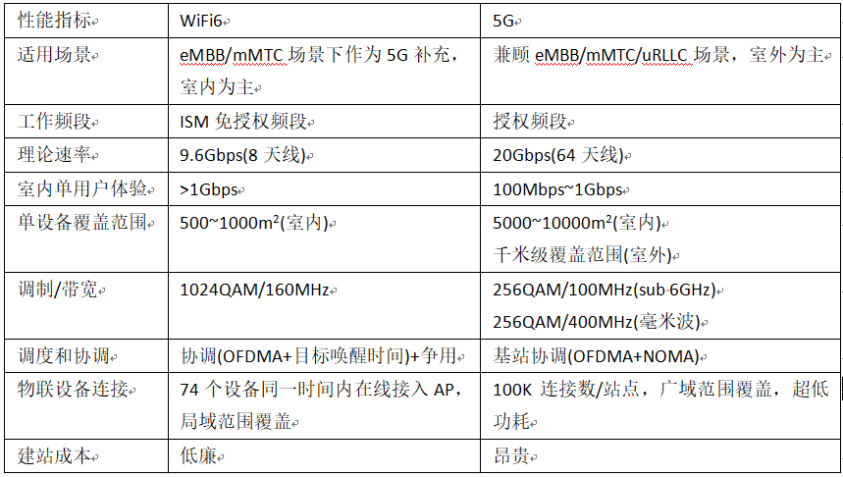
WiFi6和5G的性能对比
无线网络教学平台 http://www.thinkmesh.net/wireless/
Jin & Jiang, 无线网络技术：原理、应用与仿真实验(第5版)， Tsinghua University Press

Slide 52
5G的广泛应用I
(1)媒体直播：户外直播、固定场馆直播、VR直播等。
(2)智慧物流：园区智能安防、智慧停车、远程操控、智能AGV(自动搬运车)、AR拣选、无人机配送、货运跟踪等。
(3)智能制造：生产过程可视化(远程控制/远程维护/预防维护)、云化AGV、智能仓储、自动物料搬运、园区安防、园区虚拟网、AR/VR培训等。
(4)视频安防：视频监控接入、移动巡查、智慧警务、智慧工地、平安校园等。
(5)智慧医疗：远程会诊、远程影像诊断、远程手术示教、远程急救、远程操控(超声/手术)、医院机器人、平安医院等
无线网络教学平台 http://www.thinkmesh.net/wireless/
Jin & Jiang, 无线网络技术：原理、应用与仿真实验(第5版)， Tsinghua University Press

Slide 53
5G的广泛应用II
(6)智慧教育：远程互动教学、VR/AR沉浸教学、VR/AR实训教学、校园直播、校园设备管理、教育教学智能评测等。
(7)智慧交通：道桥监测与安全感知、交通视频云、车辆主动安全防控、视频巡检、机坪异物检测、人员主动识别、车路协同、智慧公交、VR/AR远程维修/培训、智慧公路协同感知、自动驾驶汽车等。
(8)智慧能源：虚拟园区组网、施工现场远程作业、智能运输、危险行为自动识别和告警、工地施工安全、uRLLC远程控制、精准负荷控制、配网差动保护、智能巡检(机器人/无人机+AI)等。
(9)智慧金融：电子货币、移动支付、自动银行等。
无线网络教学平台 http://www.thinkmesh.net/wireless/
Jin & Jiang, 无线网络技术：原理、应用与仿真实验(第5版)， Tsinghua University Press

Slide 54
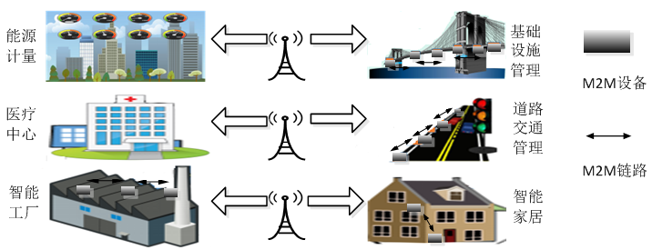
M2M通信应用场景
无线网络教学平台 http://www.thinkmesh.net/wireless/
Jin & Jiang, 无线网络技术：原理、应用与仿真实验(第5版)， Tsinghua University Press

Slide 55
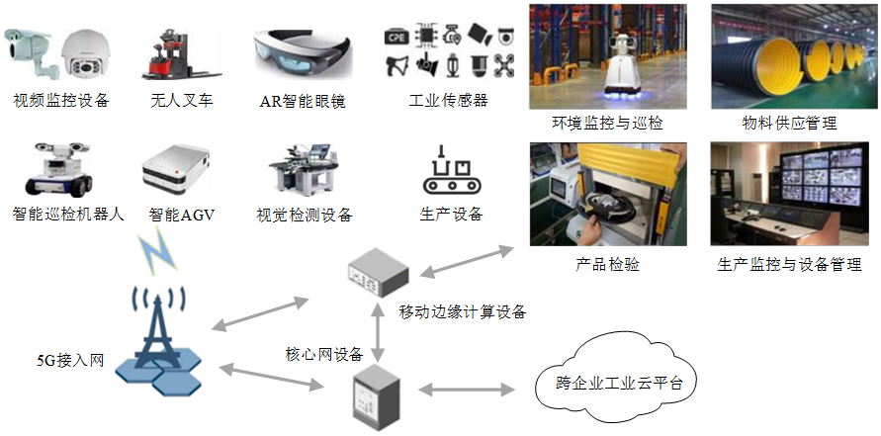
智能制造应用场景
无线网络教学平台 http://www.thinkmesh.net/wireless/
Jin & Jiang, 无线网络技术：原理、应用与仿真实验(第5版)， Tsinghua University Press

Slide 56
5G+工业互联网(中国商飞大飞机)
中国商飞的大飞机属极高端复杂产品，制造面临多品种小批量的生产特点和高安全性、高可靠性的挑战，生产要素数量达百万级，大量零部件、成品件、结构件、化工材料、标准件和工装设备需协同生产配套，制造过程由大量异形复杂零件和高精度装配对接，生产设备柔性化和协同化要求极高。
采用“5G+工业互联网”赋能大飞机智能制造思路：一是赋能工业物理系统，通过5G提供广泛接入，让工业数据感知和呈现变为全景；二是打造自学习可进化的新型工业互联网平台，通过AI学习实时海量数据，打造认知系统，图神经网络结合人工经验，将海量数据、工业机理和业务流程建立普遍联系，构建成长型工业知识库，实现智能分析决策与控制；三是增强辅助人的能力，开发应用智能穿戴设备来增强人的感知、判断和控制能力。
无线网络教学平台 http://www.thinkmesh.net/wireless/
Jin & Jiang, 无线网络技术：原理、应用与仿真实验(第5版)， Tsinghua University Press

Slide 57
5G+工业互联网(中国商飞大飞机)
通过掌握实时生产动态数据，建立物理世界和数字世界全映射，沉淀大量数据背后的行业知识，开发了上百个工业APP(智能排产/智能配送/智能推送等)，高效配置资源。
以5G为支点，以工业互联网为平台，以行业知识为内核，以AI为主攻方向，推进融合创新，在多项工业应用场景成功实践。
如将5G+8K的机器视觉技术用于飞机表面质量检测，发现铆钉位置、划痕、腐蚀、凹坑等多种缺陷，替代传统人工目视检查的方式，效率提升数倍。而基于5G+深度学习的复合材料评价系统，实现了复合材料内部孔隙、分层等缺陷的准确检测，所需时间和成本大幅下降。
无线网络教学平台 http://www.thinkmesh.net/wireless/
Jin & Jiang, 无线网络技术：原理、应用与仿真实验(第5版)， Tsinghua University Press

Slide 58
5G+工业互联网(中国商飞大飞机)
开发5G模组和建设工业互联网，将国产终端芯片、工业操作系统、云端算力等自主可控的软硬件有效集成，加速技术迭代，攻克关键核心技术。如复合材料自动铺贴项目中，构建5G+云PLC控制模式，替代了传统工业总线传输方式。
基于5G+工业互联网，为智能制造下一步探索发展路径：构建具备万物互联、精准执行、柔性产线、视觉检测、透明工厂特点，可自感知、自适应、自学习、自判断及自决策的智能制造系统；打造智能制造示范工厂，打通设计、制造、服务、运营全流程，形成软件定义生产、网络协同制造、个性化定制的新模式；制定可复制可推广的网络架构、标准、产品、应用一体化解决方案，拓展一批涵盖上下游产业链的新业态；建立适于工业与5G+工业互联网融合发展的标准体系，形成以智能驱动为核心的智能制造范式。
无线网络教学平台 http://www.thinkmesh.net/wireless/
Jin & Jiang, 无线网络技术：原理、应用与仿真实验(第5版)， Tsinghua University Press

Slide 59
6G技术展望*
移动通信的10年周期法则：自1980年代初的1G以来，大约每10年更新一代，从概念研究到成熟商用都需10年左右，预计2030年6G系统开始应用推广，满足彼时的信息社会需求。
2019年底ITU确定275GHz~296 GHz、306GHz~313 GHz、318 GHz~333 GHz和356 GHz~450 GHz频段共137GHz带宽资源可用于未来6G应用。
美国政府已提出尽快发展6G，将其视为事关未来竞争优势的关键领域。FCC开放面向6G的太赫兹频谱，首批实验频谱范围在95GHz~3THz之间，为数据密集型应用提供超高速网络接入。
贝尔实验室、华为、三星、爱立信等也积极布局6G。
无线网络教学平台 http://www.thinkmesh.net/wireless/
Jin & Jiang, 无线网络技术：原理、应用与仿真实验(第5版)， Tsinghua University Press

Slide 60
芬兰Oulu大学6G旗舰研究计划
《6G泛在无线智能的关键驱动因素及其研究挑战》白皮书提出6G愿景和目标是实现泛在无线智能——任何地方，以无线连接方式，为人类和非人类用户提供情景感知智能服务和应用。注重对人性化需求的满足，包括社会属性和经济属性。
白皮书提出6G性能指标将比5G提升10~100倍，峰值传输速率达每秒100~1024Gbps；室内定位精度10cm，室外100cm；通信时延0.1ms；超高可靠性，中断几率<10⁻⁶；超高密度，连接设备密度>100/m³。
无线网络教学平台 http://www.thinkmesh.net/wireless/
Jin & Jiang, 无线网络技术：原理、应用与仿真实验(第5版)， Tsinghua University Press

Slide 61
白皮书提出的6G发展和驱动因素
实现全球可持续发展，解决人口持续增长与老龄化、气候变化、城市扩张及可持续发展、网络安全等问题应成为新一代技术发展的重要驱动力。
积极应对各类社会挑战，教育、社会服务、健康与民生、基础设施、数据安全与隐私、自动化和个性化等领域的创新与升级对6G提出新要求。
不断涌现的新技术将推动向6G演进，催生新的硬件和物理层技术。
满足垂直行业生产力增长需求应用。
无线网络教学平台 http://www.thinkmesh.net/wireless/
Jin & Jiang, 无线网络技术：原理、应用与仿真实验(第5版)， Tsinghua University Press

Slide 62
6G的终端和设备更加多样
新设备形态将不断涌现。
智能手机可能会被普及的扩展现实(XR)所取代，如轻巧的眼镜将提供高精度分辨率、帧速率和动态范围等。
高分辨率成像和感知、可穿戴显示器、移动机器人和无人机、专用处理器和下一代无线网络，将推动“远程呈现”成为可能。
无线网络教学平台 http://www.thinkmesh.net/wireless/
Jin & Jiang, 无线网络技术：原理、应用与仿真实验(第5版)， Tsinghua University Press

Slide 63
白皮书列出的研究问题I
针对自动驾驶：
明确下一代XR系统的功能、性能和人体工程学需求。
确定下一代XR系统中，不同组件之间如何分配算力和数据？
如何制定以人类感知为基准的体验质量标准？
下一代网络和设备能为人们之间的互动提供哪些新机会？
自动驾驶汽车的通信可靠性和交通安全应包括哪些因素？
无线网络教学平台 http://www.thinkmesh.net/wireless/
Jin & Jiang, 无线网络技术：原理、应用与仿真实验(第5版)， Tsinghua University Press

Slide 64
白皮书列出的研究问题II
无线频谱领域
什么样的无线信道模型适合6G，如何建立从GHz到THz范围的统一模型？
6G可行的频段范围，100GHz以上商业用途需要哪些技术？
未来频谱分配和相关政策的实际需求和要求。
无线网络教学平台 http://www.thinkmesh.net/wireless/
Jin & Jiang, 无线网络技术：原理、应用与仿真实验(第5版)， Tsinghua University Press

Slide 65
白皮书列出的研究问题III
同步推进超高速低成本通信和先进传感系统的硬件研发
围绕“太赫兹间隙”，如何融合电和光技术并针对不同应用领域？
硅基技术能否满足太赫兹和太比特系统的要求，还需其它哪些技术？
频率>100GHz且距离>10m的通信和传感，如何实现足够的输出功率和可控天线阵列？
能否在机器学习等技术帮助下，实现100GHz以上频率的可调谐天线和其它射频解决方案？
太赫兹频段的通信、传感、检测和成像的相互需求如何共存？
无线网络教学平台 http://www.thinkmesh.net/wireless/
Jin & Jiang, 无线网络技术：原理、应用与仿真实验(第5版)， Tsinghua University Press

Slide 66
AI、信任和服务
AI将在6G无线网络扮演重要角色，信号成形有助于实现高频谱效率，物理层需要强力安全保护，连接和计算的反向散射通信以实现超低功率通信。
6G组网需直接嵌入信任体系，可考虑身份标识(ID)与位置标识(Locator)分离，网络可灵活升级与扩展，AI和区块链将发挥重要作用。
6G还强调同步推进服务发展，所有特定用户的计算和智能都可移至边缘云，移动性的传感/成像/高精度定位可催生众多新应用。
无线网络教学平台 http://www.thinkmesh.net/wireless/
Jin & Jiang, 无线网络技术：原理、应用与仿真实验(第5版)， Tsinghua University Press

Slide 67
北邮张平院士等的6G观点
6G的早期阶段是5G的扩展和深入，以AI、边缘计算和物联网为基础，实现智能应用与网络的深度融合，实现虚拟现实、虚拟用户、智能网络等功能。
进一步，在AI理论、新材料和集成天线相关技术的驱动下，6G的长期演进将产生新突破。
6G不仅包含以往技术涉及的人、机、物3个核心元素，还包含第四维元素—灵(Genie)。实时采集大量数据和高效机器学习技术，完成用户意图获取及决策制定。
Genie可作为用户的AI助理，提供强大的代理功能，凌驾于虚拟物理空间并包含虚拟行为空间和虚拟社会空间的完备功能，为用户构建个性化自主沉浸式立体代理。充分体现虚实结合、实时交互，实现人−机−物−灵协作应用场景。
无线网络教学平台 http://www.thinkmesh.net/wireless/
Jin & Jiang, 无线网络技术：原理、应用与仿真实验(第5版)， Tsinghua University Press

Slide 68
东南大学王海明等的6G观点
6G的重要愿景是赋能智慧城市群。设想以陆地移动通信网络为核心，深度融合以地球同步轨道/中低轨道卫星通信为主的天基网络、以飞机/无人机通信为主的空基网络、以水声通信为主的海基网络以及光纤/双绞线/同轴线等有线接入等多种方式。
AI深度融入6G，统一接入无线和有线多种媒介，使用户数据尽可能在底层实现交换，缩短路由选择/交换时延和用户的端到端时延。在5G的3种业务场景之外，6G将支持第4种业务场景：广覆盖高时延通信业务，如中低轨卫星移动通信和水声通信。
无线网络教学平台 http://www.thinkmesh.net/wireless/
Jin & Jiang, 无线网络技术：原理、应用与仿真实验(第5版)， Tsinghua University Press

Slide 69
中兴通讯赵亚军等的6G观点
智慧连接、深度连接、全息连接、泛在连接，共同构成“一念天地、万物随心”。
强调实时性(无处不在的低时延和大带宽连接)，体现思维与思维通信的深度连接，对应空天地海无处不在的泛在连接，针对海量智能对象，能“随心”所想，智慧连接，支持沉浸式全息交互连接。
无线网络教学平台 http://www.thinkmesh.net/wireless/
Jin & Jiang, 无线网络技术：原理、应用与仿真实验(第5版)， Tsinghua University Press

Slide 70
一念天地、万物随心
智慧连接：充分应用AI，全智能化网元与网络架构智能化、连接对象(终端)智能化、承载信息支撑智能业务。
深度连接：深度感知，即触觉网络；深度学习，即深度数据挖掘；深度思维，即“心灵感应”，思维与思维的直接交互。
全息连接：媒体交互形式从现在平面多媒体为主，发展为支持移动的高保真AR/VR交互为主，甚至完全沉浸式的全息交互。
泛在连接：物联范围扩展到更大空间，地下/深海/深空的无人探测器、中高空有人/无人飞行器、恶劣环境中自主机器人、远程遥控的智能机器设备等。全地形、全空间的立体覆盖连接，形成空天地海一体化通信。
无线网络教学平台 http://www.thinkmesh.net/wireless/
Jin & Jiang, 无线网络技术：原理、应用与仿真实验(第5版)， Tsinghua University Press

Slide 71
6G的技术挑战I
峰值速率：6G将实现太比特率，基于大数据的智能化应用普及，需海量数据传输能力以实现高保真AR/VR/全息交互。
更高能效：6G超大规模移动通信网能耗和碳排放量巨大，超高吞吐量/超大带宽/超海量的无线节点，需更高效的绿色节能通信。
随时随地连接：人类活动空间进一步扩展到高空/外太空/远洋/深海/地下等，物联区域更广，将无所不在(空天地海)、无所不连(万物互联)、无所不知(各类传感器)、无所不用(大数据和AI)。
无线网络教学平台 http://www.thinkmesh.net/wireless/
Jin & Jiang, 无线网络技术：原理、应用与仿真实验(第5版)， Tsinghua University Press

Slide 72
6G的技术挑战II
全新理论与技术：潜在的关键技术包括全新信号采样、全新信道编码与调制、太赫兹通信、AI与无线通信结合等。
自聚合通信架构：动态融合多种技术体系，不同技术的智能动态自聚合，自适应满足复杂多样的场景及业务需求。
非技术性因素：6G会全面渗透社会生产和生活各个方面，需紧密配合其他垂直行业/领域，频谱分配、卫星轨道资源等需全球统一协调。
无线网络教学平台 http://www.thinkmesh.net/wireless/
Jin & Jiang, 无线网络技术：原理、应用与仿真实验(第5版)， Tsinghua University Press

Slide 73
6G的关键技术
广义信息论
太赫兹通信
可见光通信
稀疏理论/压缩感知
全新信道编码
超大规模天线
灵活频谱
AI驱动的无线通信
空天地海一体化通信
无线触觉网络
无线网络教学平台 http://www.thinkmesh.net/wireless/
Jin & Jiang, 无线网络技术：原理、应用与仿真实验(第5版)， Tsinghua University Press

Slide 74
广义信息论
与基于概率测度的经典信息论不同，广义信息论需要对语义信息进行主观度量，构建融合语法与语义特征的信息定量测度理论，面向真实与虚拟通信重叠的场景，研究基于语义辨识的信息处理理论、基于语义辨识的信息网络优化理论等。
无线网络教学平台 http://www.thinkmesh.net/wireless/
Jin & Jiang, 无线网络技术：原理、应用与仿真实验(第5版)， Tsinghua University Press

Slide 75
太赫兹通信
频谱在0.1~10 THz之间的电磁波，波长为30~3000微米，介于微波与远红外光之间，位于宏观电子学与微观光子学的过渡区域。太赫兹通信频谱资源丰富、传输速率高，在高速短距离宽带无线通信、宽带无线安全接入、空间通信等方面应用前景广阔。
太赫兹电磁波易被水分吸收，适于高速短距离通信。其波束更窄、方向性更好、更抗干扰，可实现2~5km内保密通信。外层空间，太赫兹波在多个波长附近存在相对透明的大气窗口，能实现无损传输，极小功率就可实现远距离通信，接收端易对准，量子噪声低，天线终端可小型化和平面化。可广泛应用于空间通信。
无线网络教学平台 http://www.thinkmesh.net/wireless/
Jin & Jiang, 无线网络技术：原理、应用与仿真实验(第5版)， Tsinghua University Press

Slide 76
稀疏理论/压缩感知
根据奈奎斯特采样定理，信号先采样后压缩，以高于频率的速率对信号采样和处理。
而压缩感知/压缩采样(CS)理论实现了信号同时采样与压缩。从欠定线性系统中恢复稀疏信号，即信号的少量线性测量/投影包含用于重建的足够信息。
当信号在某个变换域是稀疏或可压缩，可使用与变换矩阵非相干的测量矩阵将变换系数线性投影作为低维观测向量，同时保持重建信号所需信息，进一步求解稀疏最优化问题，就能从低维观测向量精确地重建原始高维信号。发送方用数据观测或感知代替信号采样，接收方则用信号重建代替传统解码。
无线网络教学平台 http://www.thinkmesh.net/wireless/
Jin & Jiang, 无线网络技术：原理、应用与仿真实验(第5版)， Tsinghua University Press

Slide 77
全新信道编码
基于现有先进编码机制(Turbo/LDPC/Polar等)，探索适于未来通信系统应用场景的基本信道编码原则，进一步研究新的编解码机制及更强大的芯片实现方案。
现有信道编码设计假设为点对点高斯信道，而实际通信是多用户复杂网络的干扰/衰落信道，未来通信网络的干扰关系更加复杂，基于干扰信道假设并充分利用AI驱动进一步优化设计。
无线网络教学平台 http://www.thinkmesh.net/wireless/
Jin & Jiang, 无线网络技术：原理、应用与仿真实验(第5版)， Tsinghua University Press

Slide 78
超大规模天线
天线要进一步体现跨频段、高效率和全空域覆盖。
可配置的大规模阵列天线与射频技术，要突破多频段、高集成射频电路面临的低功耗/高效/低噪/非线性/抗互扰等关键挑战，研究新型大规模阵列天线设计、高集成度射频电路优化设计和高性能大规模模拟波束成型网络设计等技术。
无线网络教学平台 http://www.thinkmesh.net/wireless/
Jin & Jiang, 无线网络技术：原理、应用与仿真实验(第5版)， Tsinghua University Press

Slide 79
灵活频谱
实际频谱需求的不均衡性，体现在不同网络之间、同一网络内不同节点之间、同一节点收发链路之间，考虑：频谱共享，解决不同网络间频谱需求不均衡；全自由度双工，解决同一网络内不同节点间和同一节点收发链路间的频谱需求不均衡。
无线网络教学平台 http://www.thinkmesh.net/wireless/
Jin & Jiang, 无线网络技术：原理、应用与仿真实验(第5版)， Tsinghua University Press

Slide 80
AI驱动的无线通信
AI占据主导，如智能核心网和智能接入网、智能手机和智能物联终端、智能业务应用等；
自主进化，如可用性/可修改性/有效性/安全性/效率等；自主进化质量，如可测试性/可维护性/可重用性/可扩展性/可移植性/弹性等；
底层信号处理与通信机制将采用AI驱动，如基于深度学习的信道编译码/信号估计与检测/MIMO机制、基于AI的资源调度与分配等；
网络基础设施自组织、自优化，基于AI的自治。
无线网络教学平台 http://www.thinkmesh.net/wireless/
Jin & Jiang, 无线网络技术：原理、应用与仿真实验(第5版)， Tsinghua University Press

Slide 81
空天地海一体化通信
扩展网络覆盖广度和深度，延伸到太空/空中/陆地/海洋等，实现天基(卫星/航天器)、空基(飞机/热气球/无人机等)、陆基(地面蜂窝)、海基(水下/近海沿岸/远洋船只/无人岛屿等)等网络全覆盖。
空间通信和水下通信知识参见第5章和第7章
无线网络教学平台 http://www.thinkmesh.net/wireless/
Jin & Jiang, 无线网络技术：原理、应用与仿真实验(第5版)， Tsinghua University Press

Slide 82
无线触觉网络
在5G实现万物互联与感知的基础上，6G将连接普遍具备智能的对象，连接除了感知，还包括实时控制与响应，即触觉。
指能实时传送控制、触摸和感应/驱动信息的通信网络，用于远程访问/感知/操作/控制实时的真实和虚拟对象或过程。
关键如物理实时交互(人和机器能实时访问/操作/控制对象)、支持远程控制的超实时响应基础设施、将控制和通信融入网络的应用程序等。
无线网络教学平台 http://www.thinkmesh.net/wireless/
Jin & Jiang, 无线网络技术：原理、应用与仿真实验(第5版)， Tsinghua University Press

Slide 83
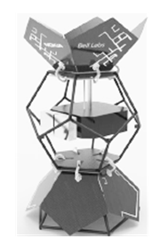
低空无人机蜂窝通信基站
Nokia的F-Cell计划利用小型无人机(UAV)帮助建立蜂窝网络的空中基站，太阳能供电，通过无人机部署在低空，可便捷灵活地部署。
无线网络教学平台 http://www.thinkmesh.net/wireless/
Jin & Jiang, 无线网络技术：原理、应用与仿真实验(第5版)， Tsinghua University Press

Slide 84
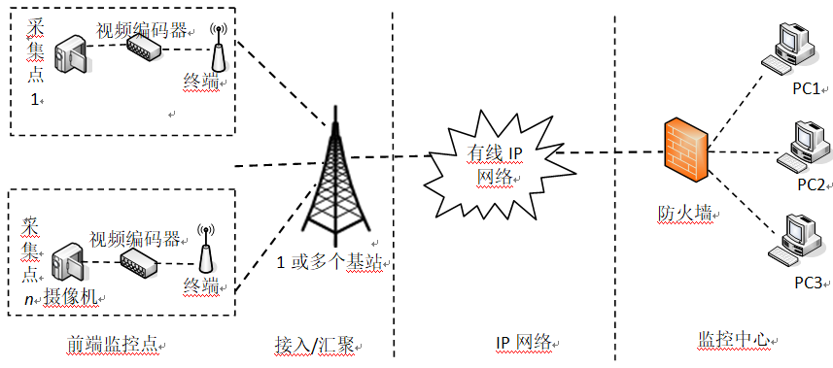
无线城域网/蜂窝网络视频监控应用
无线网络教学平台 http://www.thinkmesh.net/wireless/
Jin & Jiang, 无线网络技术：原理、应用与仿真实验(第5版)， Tsinghua University Press

Slide 85
蜂窝移动通信在公安巡逻执勤中的应用
端到端的无线交通管理解决方案。采用蜂窝通信，覆盖一线民警工作地域。骑摩托车的民警可使用手持无线设备(大屏幕手机或PDA)，而驾驶警车的民警则使用笔记本电脑，直接在交通现场访问交通管理系统数据库，实时查询驾驶员信息和操作违章罚单系统。应用多种数据加密技术，以确保数据传输安全和交通管理数据中心的安全。
网络类型。使用蜂窝通信网络，网络性能稳定，可覆盖绝大多数地区，收费低廉，带宽足够满足方案的性能需求。
无线终端设备，智能手机、PDA、笔记本PC等均可。
交通管理数据中心负责以下功能：
①各种无线终端设备的接入和访问后台数据。
②确保数据在公共网络和互联网传输过程安全保密。
③根据无线终端具体特点(屏幕尺寸、浏览器等)，提供最佳显示。
④与交管应用系统后台有效集成。
无线网络教学平台 http://www.thinkmesh.net/wireless/
Jin & Jiang, 无线网络技术：原理、应用与仿真实验(第5版)， Tsinghua University Press

Slide 86
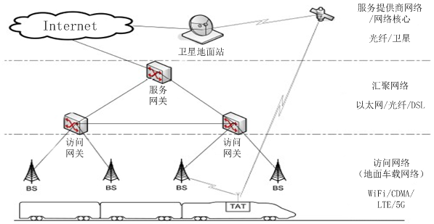
蜂窝移动通信在高速列车上接入宽带互联网的应用
无线网络教学平台 http://www.thinkmesh.net/wireless/
Jin & Jiang, 无线网络技术：原理、应用与仿真实验(第5版)， Tsinghua University Press

Slide 87
我国高铁部署TD-LTE网络简介
高铁列车全封闭，车厢体为不锈钢或铝合金等金属材料，车窗玻璃厚，室外无线信号在车厢内穿透损耗较大，给无线覆盖带来困难。信号垂直入射时穿透损耗最小，而当基站垂直位置距轨道较近时，覆盖区边缘信号进入车厢的入射角小，穿透损耗大。
高铁场景会产生明显多普勒效应，即接收信号波长因信号源和接收机的相对运动而变化，其引发的附加频移称多普勒频移。终端高速移动速度达350kmph时，多普勒频移超过800Hz，会影响上行接入/切换功率、系统容量、覆盖等。基站需采用高速频移估计算法，预估高精度的频移值，精确估计多普勒频移的变化趋势。
终端高速移动的主要问题是快速切换。若切换带过小，终端在切换未完成前与小区失去连接，业务将中断。对高铁沿线的网络，要根据切换启动阈值参数设计及完成切换流程所需时间统计，估算所需切换带大小。仅当两个小区切换带足够大，才能保终端将满足切换条件的测量事件上报后，有足够时间跨越整个切换带，进行正常切换。
无线网络教学平台 http://www.thinkmesh.net/wireless/
Jin & Jiang, 无线网络技术：原理、应用与仿真实验(第5版)， Tsinghua University Press

Slide 88
我国高铁部署TD-LTE网络简介
不同地理位置影响。高铁站台位于密集城区，涉及与普通公网小区切换。一方面信号阻挡大，另一方面与公网小区重叠覆盖，互相干扰。高架桥梁附近地势狭窄，基站设备安装和电源配套困难较大。隧道最复杂，地势狭窄，内部弯道易形成阴影衰落，易产生多普勒频移。
高铁线路属于典型线状覆盖场景，应避免对沿线区域产生越区覆盖。为增加单基站覆盖距离，减少切换次数，可采用高增益窄波瓣天线，天线挂高应高出铁轨10-20m。对较短隧道(100-200m)，可在隧道口50m左右架设天线，对隧道内定向发射。而对较长隧道(200m以上)，可采用基带处理单元＋远端射频单元＋泄漏电缆的方式，远端射频单元间距可为500m左右。
高铁基站应尽量交错分布于铁路两侧，有助于改善切换区域，并利于车厢内两侧用户接收信号质量均匀。对拐弯区域应选择拐角内部署基站，减小基站覆盖方向和轨道方向夹角，减小多普勒频移影响。
无线网络教学平台 http://www.thinkmesh.net/wireless/
Jin & Jiang, 无线网络技术：原理、应用与仿真实验(第5版)， Tsinghua University Press

Slide 89
我国高铁部署TD-LTE网络简介
高铁候车厅室网络应连接高铁专网形成连续覆盖，互相配置邻区，便于用户从候车厅进入站台和车厢的切换。候车厅室网络也应与公网小区形成连续覆盖并互相配置邻区，便于用户由外部小区进出候车厅的切换。站台专网与公网小区之间不配置邻区关系，即站台用户占用专网小区。
铁路沿线专网之间互配邻区，一般为链状，仅配置切入与切出邻区。原则上不配置专网小区与公网小区间的邻区。由于公网用户可能随机占用高铁专网小区，为保证公网用户移动中不掉线，需配置高铁专网小区切换到公网小区的单向邻区，不配置反向邻区。如果线路上专网覆盖较弱而公网覆盖较强，应设置专网小区对公网小区较高的切换阈值，减少高铁用户的不必要切换。
无线网络教学平台 http://www.thinkmesh.net/wireless/
Jin & Jiang, 无线网络技术：原理、应用与仿真实验(第5版)， Tsinghua University Press

Slide 90
面向智能高铁的5G应用
智能高铁是智能交通的重要部分，包括智能装备与运营、面向旅客的智能服务、智能建设3方面。
智能装备与运营：包括智能动车组、列车自动驾驶、智能供电、智能调度、智能防灾系统以及智能运营维护；
面向旅客的智能服务：包括智能服务设施、车站运营智能感知、车站设备智能监测控制与管理等；
智能建设：包括智能高铁工程建设管理、基础设施智能检测等。
无线网络教学平台 http://www.thinkmesh.net/wireless/
Jin & Jiang, 无线网络技术：原理、应用与仿真实验(第5版)， Tsinghua University Press

Slide 91
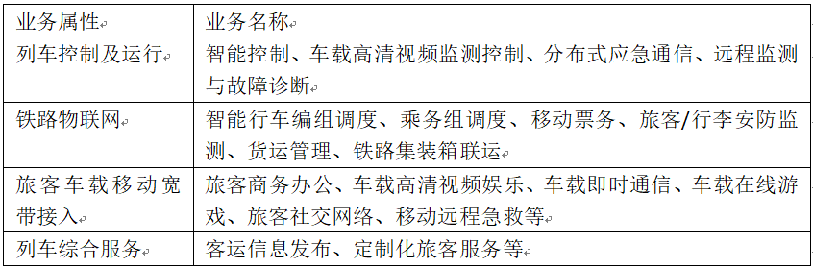
智能高铁5G业务需求
无线网络教学平台 http://www.thinkmesh.net/wireless/
Jin & Jiang, 无线网络技术：原理、应用与仿真实验(第5版)， Tsinghua University Press

Slide 92
智能高铁的5G大规模天线技术
由于智能高铁场景中用户移动极快，小区频繁切换，可使用分布式大规模MIMO系统，减少控制信令交互，节省无线资源，提升用户体验。
将配置一根或多根天线的接入点大量分布在铁轨两侧，通过回程将数据传给中央处理单元，利用同一时频资源服务多用户。
用户与部分接入点距离近，可降低大尺度衰落影响，获得宏分集增益，可在轨道附近区域提供稳定、可靠的QoS。接入点成本较低，且每个接入点天线数量少，尺寸小，可灵活部署于轨边电线杆等空间受限处。
无线网络教学平台 http://www.thinkmesh.net/wireless/
Jin & Jiang, 无线网络技术：原理、应用与仿真实验(第5版)， Tsinghua University Press

Slide 93
智能高铁的5G之uRLLC
主要解决3方面需求：面向列车控制业务的车地间通信、面向旅客相关业务的车地间通信和面向小型化且分布式部署的设备间通信。
挑战来自于高速移动场景下信道环境快速变化与传输可靠性/传输时延间的矛盾，以及相对静止场景下高吞吐量/高可靠性与低时延的矛盾。
无线网络教学平台 http://www.thinkmesh.net/wireless/
Jin & Jiang, 无线网络技术：原理、应用与仿真实验(第5版)， Tsinghua University Press

Slide 94
智能高铁的5G大规模接入
高铁场景复杂，包含较多出入口和围栏，需大量传感器节点以实现无盲区覆盖。
车站包含诸多无线通信应用场景，在车载视频、旅客信息服务、AI识别和物联网等方面，大规模机器类通信(mMTC)具有大规模的设备数量、小数据包传输、低移动性、低活跃度及功耗受限等特点，应用前景广泛。
无线网络教学平台 http://www.thinkmesh.net/wireless/
Jin & Jiang, 无线网络技术：原理、应用与仿真实验(第5版)， Tsinghua University Press

Slide 95
智能高铁车站的5G应用
高铁车站业务需求包含室内导航、人员信息管理、视频通话、安防、站内运营、停车管理等。车站大厅面积可达数万m²，上万人同时候车，数据流量密集。需高性能的室内覆盖及传输方案，保证用户终端在静止或低速移动下正常通信。
国内许多火车站已开通5G室内数字网络系统，开展智能送餐机器人、导航问路、高清视频通话、云虚拟现实等应用。使用有源天线、光纤以太网、可视化运维和服务多样化等新方案，可满足服务增长、容量扩展、无缝覆盖、可视化运维等5G多维需求。
无线网络教学平台 http://www.thinkmesh.net/wireless/
Jin & Jiang, 无线网络技术：原理、应用与仿真实验(第5版)， Tsinghua University Press

Slide 96
智能高铁的物联网MEC应用
通过边缘计算应用，车路协同，实时获取列车周围环境信息，将大部分传输流量和计算负载整合到轨道边缘层。如实时视频监测控制系统将视频流就近上传边缘计算系统进行分析，识别突发情况，及时下发调度指令，保障安全。
客运服务系统部分功能部署到本地，提供云售票机或互联网取票机、智能客服机和云票务平台等服务，满足电子支付等需。车站智能安防可通过视频监测控制分析关键区域人群，判断拥挤度，从而有效调度。
无线网络教学平台 http://www.thinkmesh.net/wireless/
Jin & Jiang, 无线网络技术：原理、应用与仿真实验(第5版)， Tsinghua University Press

Slide 97
WiMax仿真实验拓扑和场景
实验重点关注MAC层的802.16模块，具体安装过程详见配套实验手册，如果已构建完成配套网络仿真实验环境，则无需重复。仿真拓扑图包含了11个节点，其中，中心节点0与其周围10个节点之间分别进行通信，周围节点之间不直接进行通信。
8
7
9
6
10
5
0
4
3
1
2
WiMax仿真实验网络拓扑图
无线网络教学平台 http://www.thinkmesh.net/wireless/
Jin & Jiang, 无线网络技术：原理、应用与仿真实验(第5版)， Tsinghua University Press

Slide 98

蜂窝移动通信网络的数据传输实验
利用已有的蜂窝移动通信网络，进行数据传输。具体是在PC机上利用串口调试助手控制SIM900模块，与移动终端进行数据传输。
蜂窝移动网络的数据传输实验示意图
无线网络教学平台 http://www.thinkmesh.net/wireless/
Jin & Jiang, 无线网络技术：原理、应用与仿真实验(第5版)， Tsinghua University Press

Slide 99
习题和扩展阅读
自行完成课后习题
3GPP Release主页. https://www.3gpp.org/specifications/releases
3GPP的5G协议标准下载. https://www.3gpp.org/ftp/Specs/archive/38_series/
(对应协议编号可查找https://www.3gpp.org/DynaReport/38-series.htm)
无线网络教学平台 http://www.thinkmesh.net/wireless/
Jin & Jiang, 无线网络技术：原理、应用与仿真实验(第5版)， Tsinghua University Press

